Slide 1

В рамках республиканского этапа XVII международного фестиваля «Детство без границ»
Конкурс –акция «Равнение на Победу!»
МКУ «Управление образования исполнительного комитета Азнакаевского муниципального района Муниципальное бюджетное общеобразовательное учреждение «Средняя общеобразовательная школа №8 г.Азнакаево» РТ
Разработал: Совет дружины «Искра» МБОУ «СОШ№8 г.Азнакаево» Руководители: Шафигуллина Ф.Ф., Гафурова Г.Р.
Адрес школы: г.Азнакаево, ул.Хасанова, 19
Телефон: 9-57-35 E-mail:S.8Azn@edu.tatar.ru

Slide 2




Акция «Равнение на Победу!» в МБОУ «СОШ№8 г. Азнакаево»
Цели и задачи конкурса-акции: -формирование гражданской, патриотической позиции детей и молодежи;
-вовлечение детей и подростков в активные формы гражданского и духовно-нравственного воспитания;
-воспитание достойных продолжателей боевой Славы отцов и дедов;
-создание условий для демонстрации в детской, подростковой среде различных видов социальной активности участников детских общественных объединений;
-содействие в воспитании у детей чувства милосердия, доброты, сострадания;
-привлечение детей к изучению истории мира и объективной оценке исторических событий.
Участники конкурса-акции:
Члены ДОО «Искра», ДОО «Лидер» - учащиеся 2-11, ученики 1-х классов, педагоги школы, родители.
Сроки проведения: сентябрь-май
Руководители: ЗДВР-Гафурова Гульнур Рафагатовна, педагог-организатор-Шафигуллина Фарида Фаритовна

Slide 3

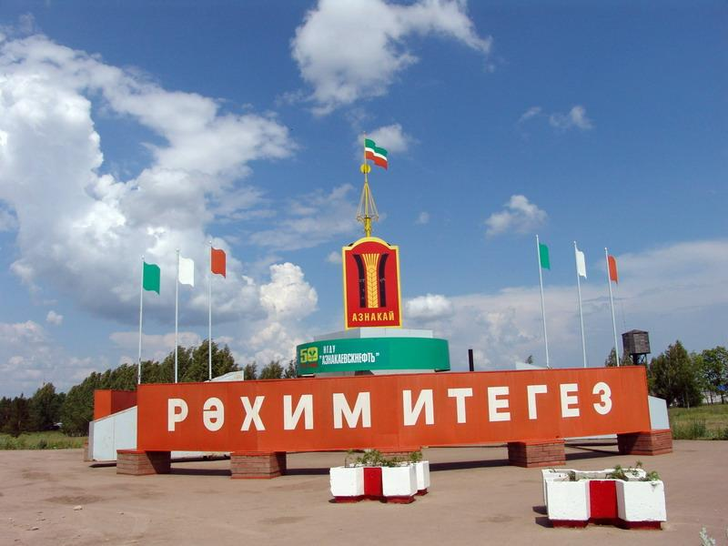

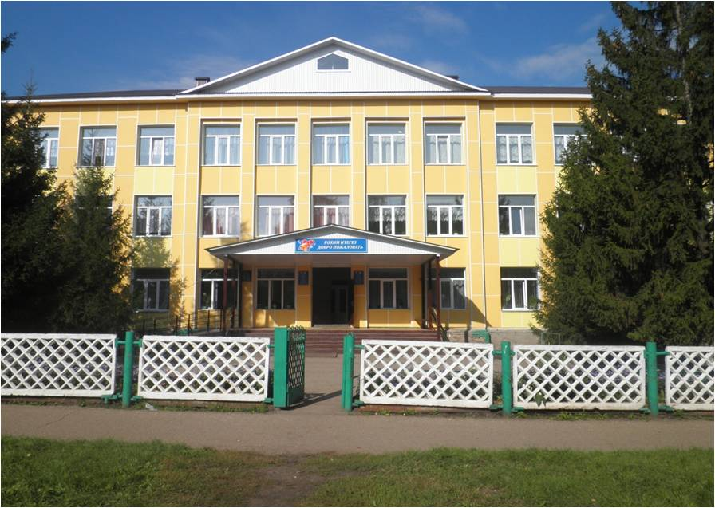
    Муниципальное общеобразовательное учреждение «Средняя общеобразовательная школа №8 г.Азнакаево» отчитывает свою историю с 1959 года.
Директор: Хамидуллин Азат Мугавиевич, образование высшее, руководитель первой категории, педагогический стаж 27 лет. Кадровые ресурсы: Всего 42 педагога:из них с высшим образованием – 4 1 педагог, с средним специальным 1 педагог. Высшая квалификационная категория—4,первая квалификационная категория - 18,вторая -20 педагогов. Награды: «Почетный работник культуры РФ»-2, «заслуженный работник культуры РТ»-1, медаль «1000-летие Казани»-2,Отличник народного просвещения РСФСР-2,Отличник физической культуры и спорта РТ-2, Почетная грамота МОиН РФ-2,Почетная грамота МОиН РТ-2, нагрудной знак «За заслуги в образовании»-2.
В школе 23 класс-комплекта - 415 учащихся.
В 1995 году созданы Детская общественная организация «Искра» и детская общественная организация «Лидер»
ДОО «Искра : «Следопыты» 2-4 классы- 6 отрядов -131 ученик, «наследники»-5-8 классы-7отрядов-155 учащихся.
ДОО «Лидер» 9-11 классы-6 отрядов 79 учащихся. В школе действует отряд волонтеров «Огниво», тимуровские отряды «Память» и «Звезда», отряды ЮИД и ЮДПД, отряд профилактики правонарушений «Гардиан» и отряд наставников.
        Школа имеет богатый опыт, свои традиции. Одна из них – это ежегодные участия в мероприятиях, посвященных Победе в Великой Отечественной войне.
        В сентябре месяце был дан старт акции «Равнение на Победу!»

Slide 4

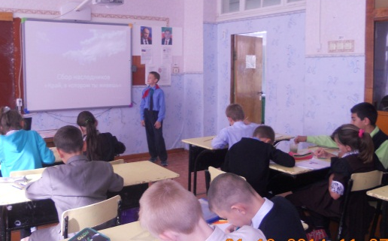
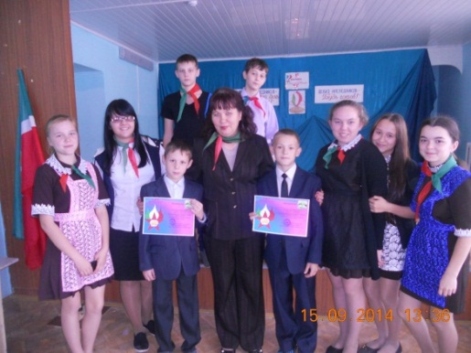
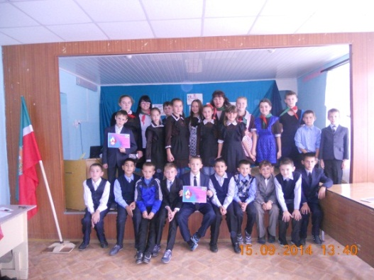
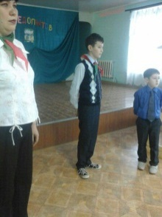
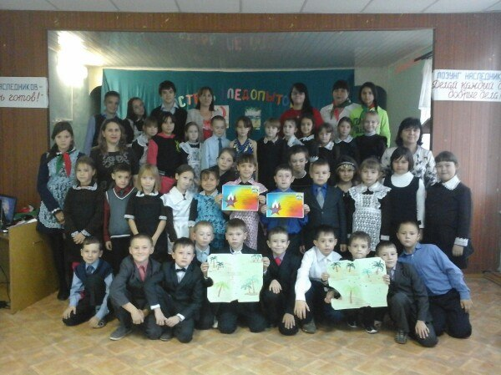
15.09.14 – День рождения СНТ. Члены совета дружины ДОО «Искра» совместно с педагогом - организатором провели в школе сбор «Край, в котором ты живешь», состоящий их двух частей: практической и теоретической. Теоретическая часть сбора прошла в кабинете географии. Учащиеся просмотрели презентацию «Много городов есть на свете, но тебя лишь родным зовем». Они ознакомились с историей города, прослушали песни и стихи. Для прохождения практической части наследники отправились в актовый зал. Сдав рапорт и произнеся торжественное обещание, наследники получили маршрутные карты и приступили к испытаниям. На станциях их встречали члены СД ДОО «Искра». После подсчета баллов командиры отрядов получили удостоверения наследников. Победили наследники 5 б класса. Именно они удостоились чести защищать честь школы на районном сборе.
Школьный сбор наследников «Край, в котором ты живешь»
На сборах наследники и следопыты ознакомились с планом работы ДОО и взяли старт акции «Равнение на Победу!»
22.10 в школе проводился стартовый сбор «Остров следопытов» к 25 - летию со дня рождения СНТ . Учащиеся прошли испытания, которые им устроили члены СД «Искра», дополнили карту сокровищ, пели и танцевали. В конце путешествия члены отрядов получили сокровища и удостоверения следопытов.

Slide 5

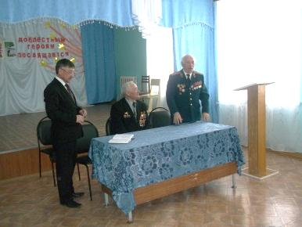
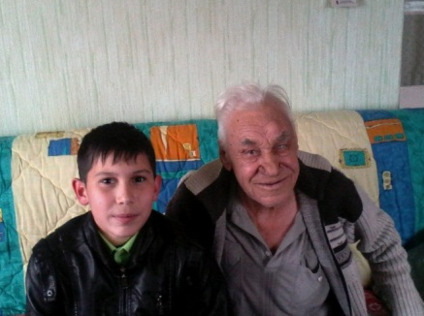
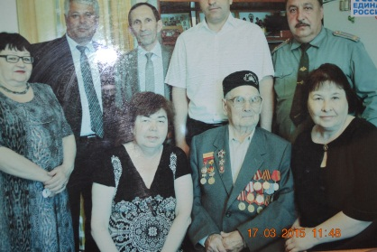
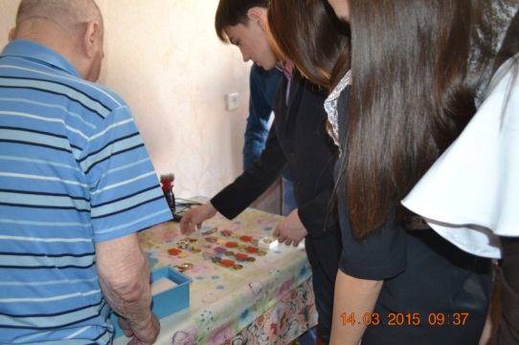
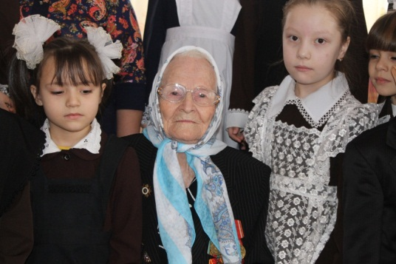
Акция «Дети-ветеранам» в МБОУ «СОШ №8 г.Азнакаево»
В начале года был разработан план мероприятий к 70-летию ВОв. Два тимуровских отряда «Память» и «Звезда», отряд волонтеров «Огниво» и члены кружка «Родной край» продолжили работу по созданию «Книги живых историй» с историями и летописями войны по воспоминаниям ветеранов Вов, тружеников тыла, детей войны; по выпуску баннера «Герои Победы – наши прадеды и деды» и поздравительных открыток, подарков для жителей микрорайона, ветеранов Вов и тружеников тыла; по оказанию посильной помощи участникам военных действий: Садыкову Раису Шакировичу, Галиеву Магсуму Галиевичу, Ханипову Мугтасиму Ханиповичу. В школе были организованы встречи и уроки мужества с ветераном ВОв майором милиции в отставке Губайдуллиным Нуруллой Ярулловичем, тружениками тыла Атнагуловой Зайтуной Арслановной, и с детьми войны Ганиевой Занией Нигматовной, проведены ярмарки благотворительности и праздники: День защитников Отечества, Международный женский день, День пожилых с чаепитием, вручением подарков, сделанных руками учащихся, показом концерта и театральной постановки. К работе по плану к 70-летию Победы в ВОв подключились все учащиеся школы и педагоги. Наши учащиеся принимали участие во всех школьных и городских мероприятиях, посвященных чествованию ветеранов ВОв и к 70-летию Победы в ВОв.

Slide 6

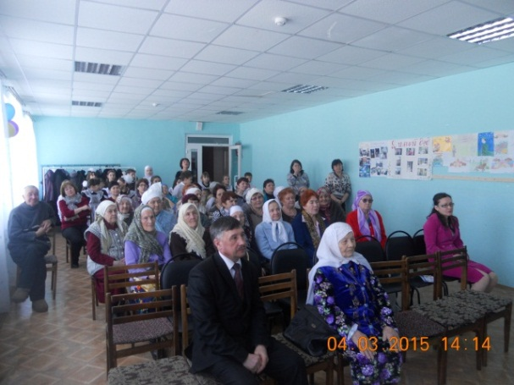
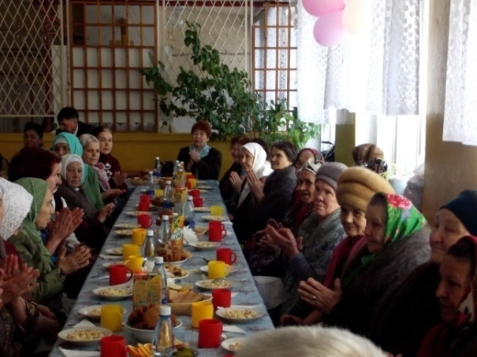
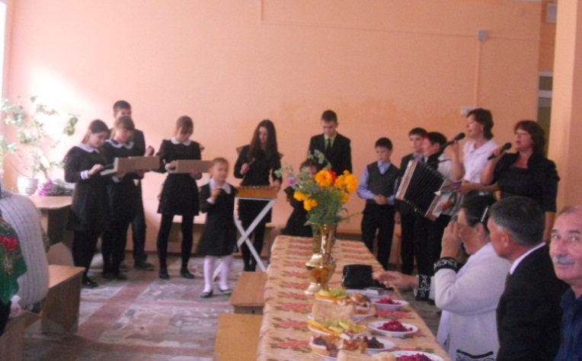
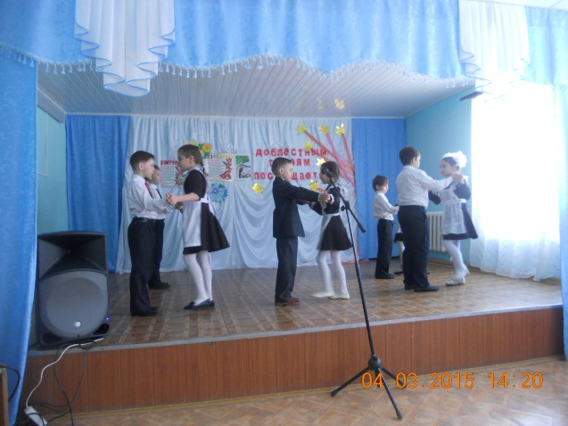
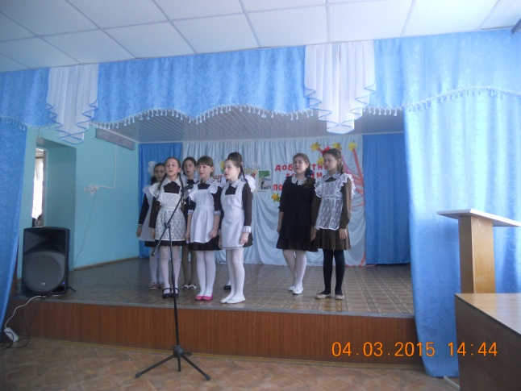
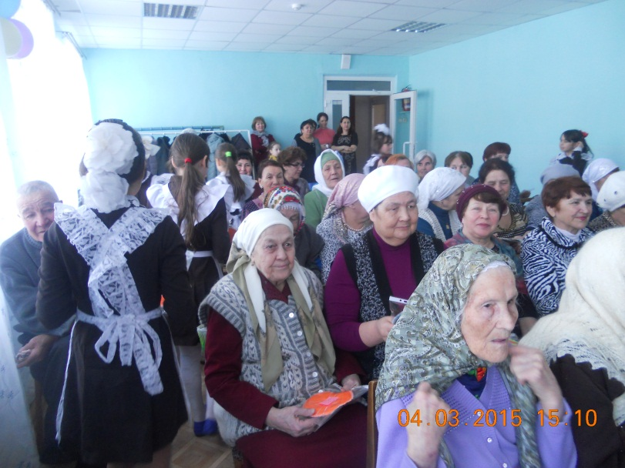
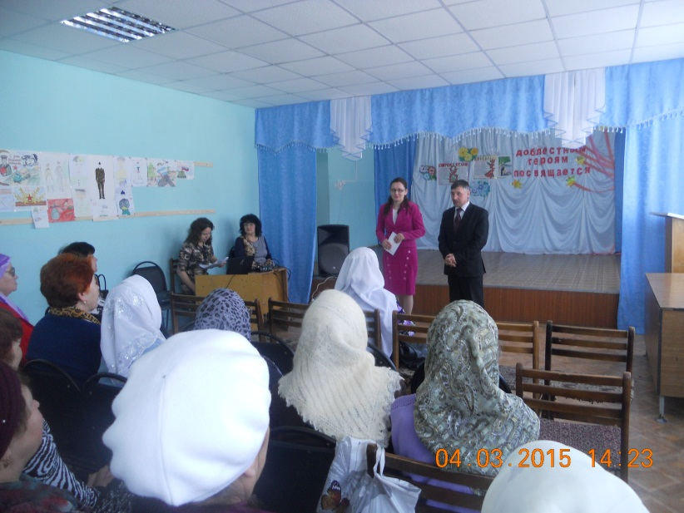
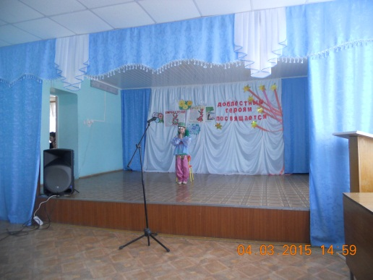
Чествование ветеранов школы
Силами учащихся и учителей школы были организованы концерты ко Дню пожилых, Дню защитника Отечества, Международному женскому дню, показана театральная постановка и устроены праздничные чаепития

Slide 7
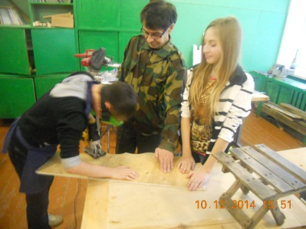
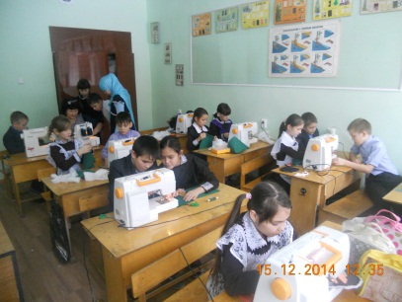
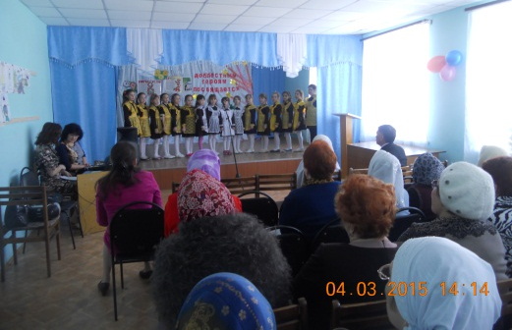
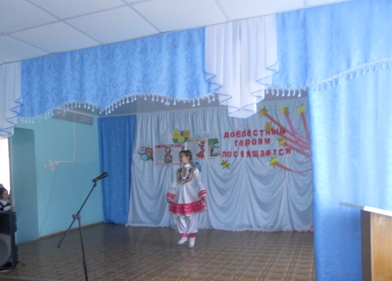
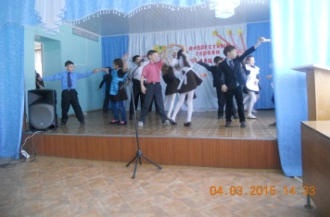
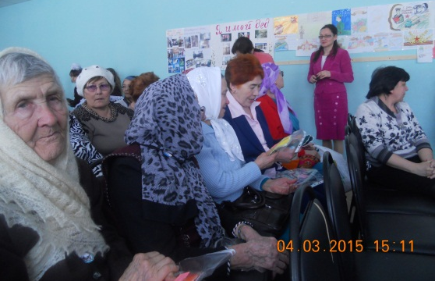
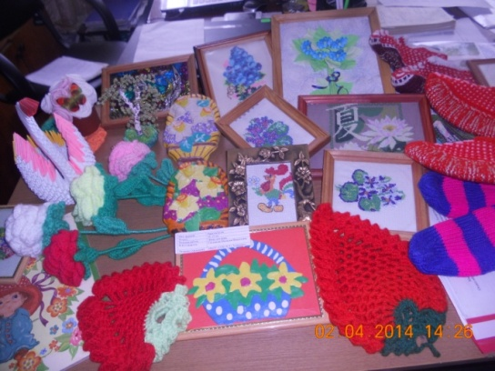
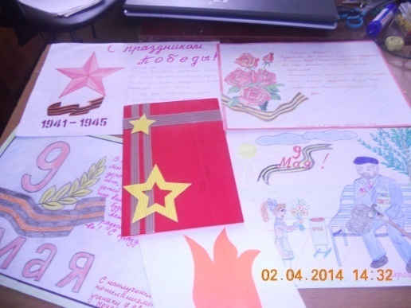
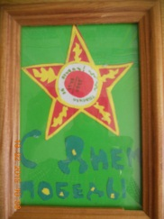
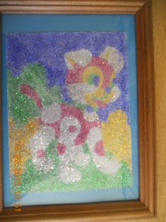
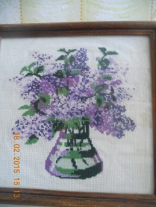
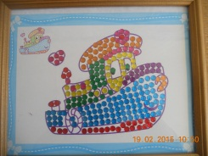
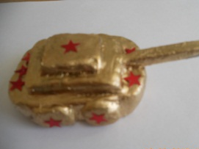
Школьный конкурс «Подарок ветерану»
В ходе акции в школе был организован конкурс «Подарок ветерану». Учащиеся на уроках технологии, рисования и занятиях кружков «Деревянная фантазия» и «Конструирование и моделирование» изготовили изделия своими руками, которые вручили на встречах с ветеранами. Также тимуровские отряды поздравили ветеранов и жителей микрорайона открытками. Творческие работы и поздравительные открытки, памятные подарки будут вручены ветеранам 9 мая.

Slide 8


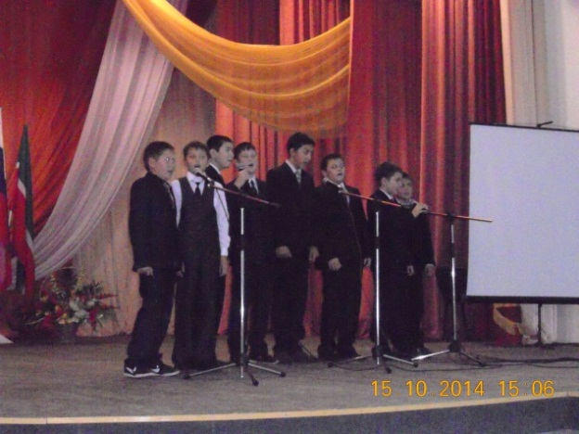
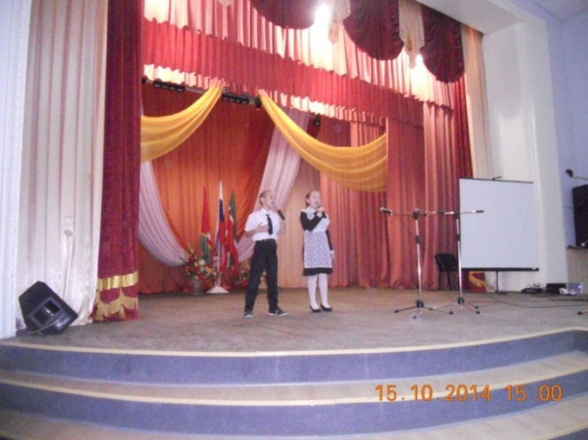
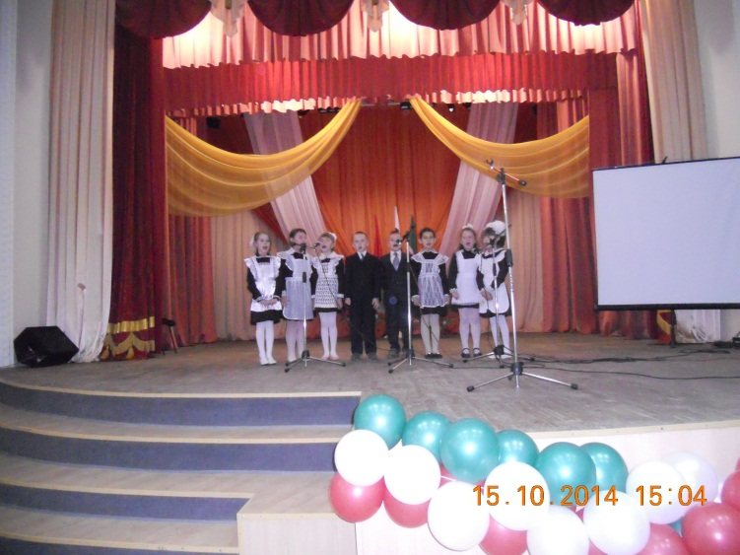
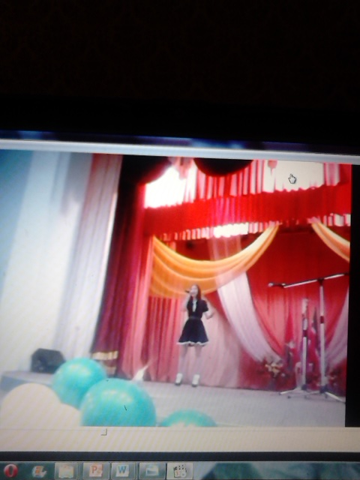
Участие на муниципальном этапе Всероссийского конкурса патриотической песни« Я люблю тебя, Россия!», посвященный 70-летию Победы в Великой Отечественной войне»
15.10 в ЦДТ проводился муниципальный этап Всероссийского конкурса патриотической песни «Я люблю тебя Россия!», посвященного 70-летию Победы в Великой Отечественной войне 1941-1945 годов.
              От нашей школы выступали: ансамбль мальчиков 6-х классов «Огонек», ансамбль учащихся 2-х классов «Рассвет», дуэт «Искра»- 5А и солистка Шафигуллина Р. Все выступили очень хорошо, но особенно ансамбль «Огонек», который занял второе место.

Slide 9

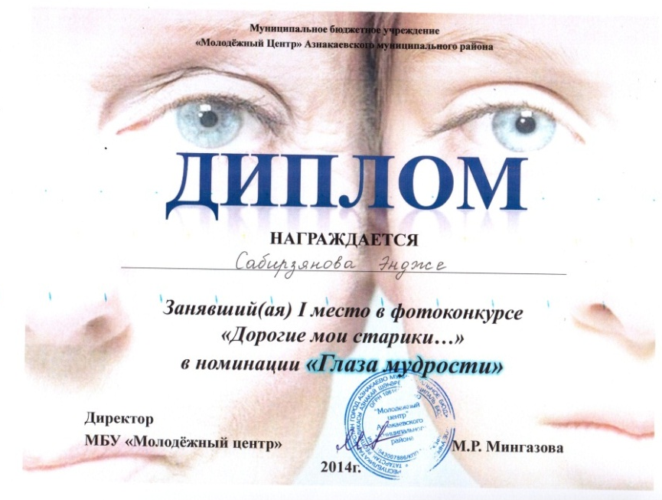
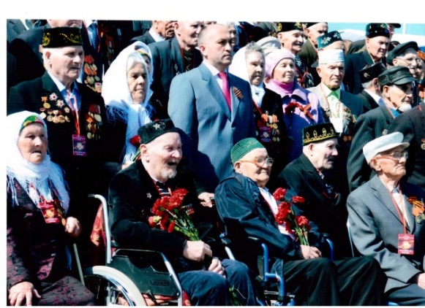
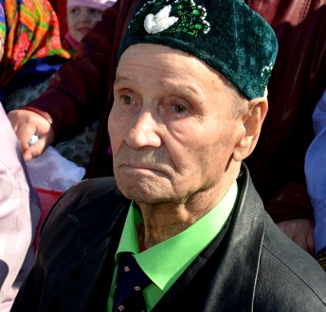
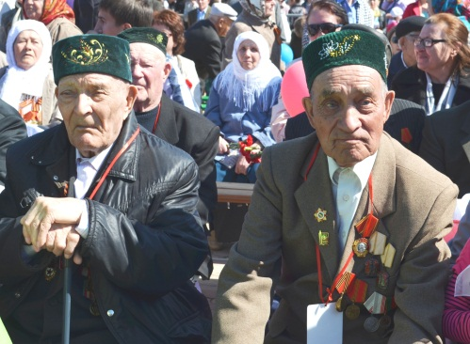
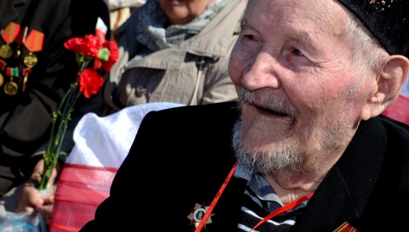
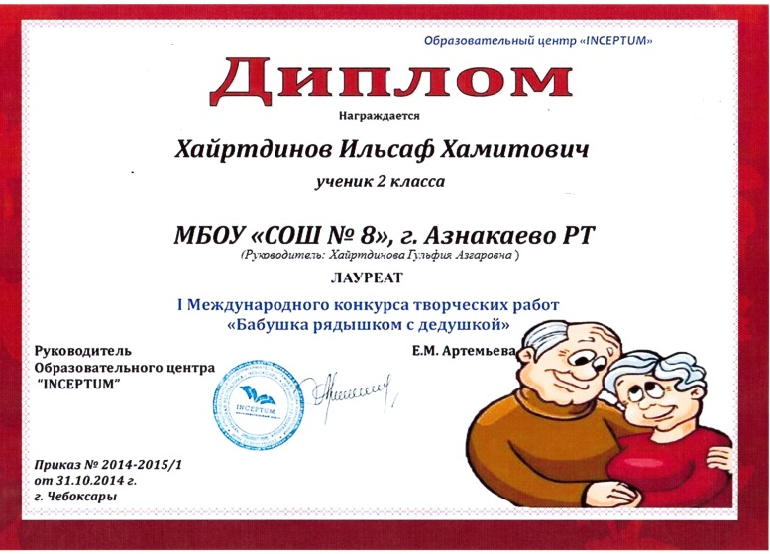
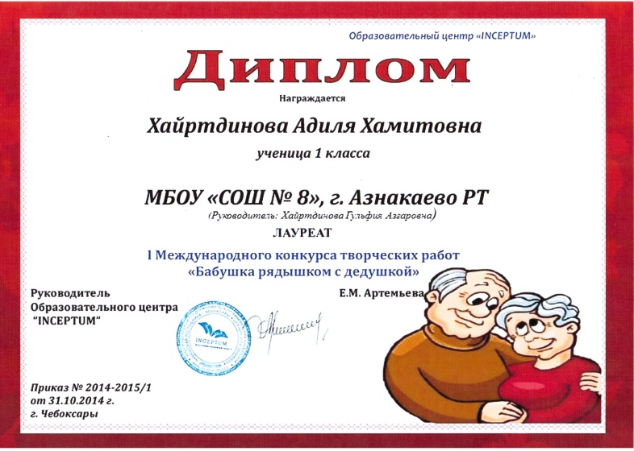
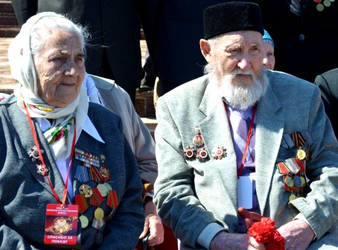
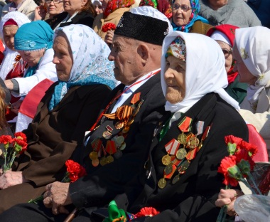
Районный фотоконкурс «Дорогие мои старики»
Победителем в номинации «Глаза мудрости» стала ученица 11А класса Сабирзянова Эндже
Международный конкурс творческих работ «Бабушка рядышком с дедушкой»

Slide 10

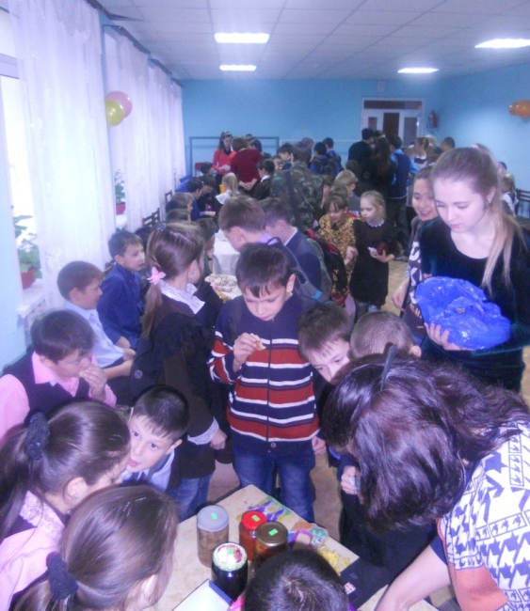
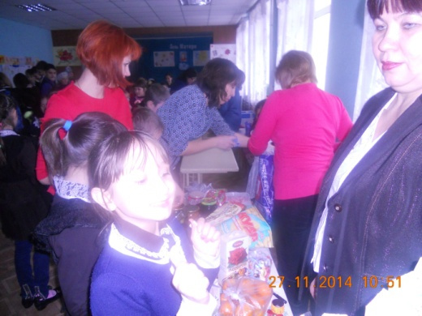
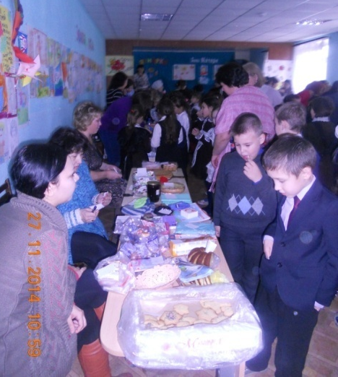
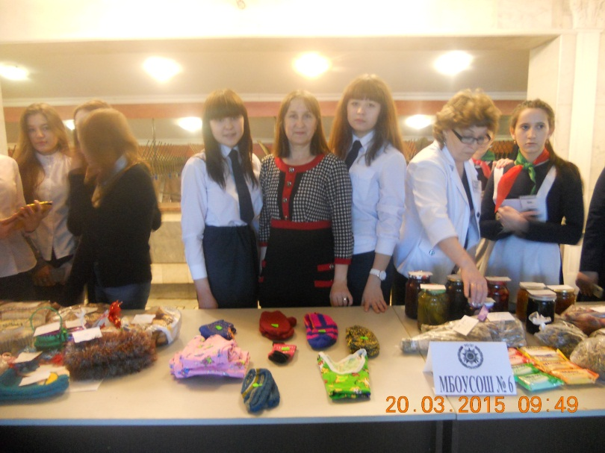

Благотворительные ярмарки
27.11.14 в школе проводилась благотворительная ярмарка «Ручеек доброты» с целью сбора пожертвований на оплату дорогостоящего лечения детей. Организаторы ярмарки : ЗДВР Гафурова Г.Р., педагог-организатор Шафигуллина Ф.Ф. и классные руководители и родители. Проводили благотворительную ярмарку члены СД и ДЩД. Вырученные средства были сданы в ЦДТ для перечисления в фонд «Азнакай» и часть средств использованы для приобретения новогодних подарков для учащихся школы с ОВЗ и ветеранов ВОВ микрорайона.
23.03.15 в районном доме культуры и техники прошел благотворительный марафон, посвященный 70-летию Победы в Великой Отечественной войне, на котором приняли участие педагоги и учащиеся-члены ДШД нашей школы.

Slide 11






Встреча с представителями Воронежского летного училища и руководителями кружка «Страна авиация»
27.11.14 в школе состоялась встреча наших учащихся с представителями Воронежского летного училища, на которой ознакомились с богатой историей училища и условиями приема и обучения.
  17.12.14 гостями школы стали руководители кружка
  «Страна авиация» и пригласили учащихся на занятия. Учить конструкторским навыкам и готовить к полетам будет опытный пилот Ильдар Хамидуллович.

Slide 12




Экскурсия в школьный музей для первоклассников
9.12.14 члены кружка «Родной край» организовали для учащихся первых классов экскурсию в школьный музей. Ребятам представили экспонаты разделов музея. Особенно учащиеся заинтересовались экспонатами, посвященными ВОв
Экскурсия в краеведческий музей г.Азнакаево
Также члены кружка «Родной край» организовали экскурсию в краеведческий музей города и района для учащихся среднего звена

Slide 13




Участие на Районном конкурсе «На лучший Эскизный проект памятника в честь 70-летия Победы в ВОв 1941-1945 гг в г.Азнакаево»»
Конкурс детского изобразительного искусства и художественно-прикладного творчества «Мечты детства» в рамках XVII Международного фестиваля «Детство без границ» (тема: «Никто не забыт и ничто не забыто»-Шафигуллина Регина,10Б,1 место на муниципальном этапе)
Участие на заочном районном конкурсе баннеров
«Я помню, я горжусь» номинация «Бесстрашные летчики - наши земляки»
С 15.11 по 15.12.14 проводился заочный районный конкурс баннеров среди учащихся «Я помню! Я горжусь!», посвященный 70-ой годовщине Победы в Великой Отечественной войне. Победителем в номинации «Бесстрашные летчики - наши земляки!» стала работа ученицы Шафигуллиной Р

Slide 14





Обновление стенда о выпускниках, служащих в рядах Российской Армии «Отечества достойный сын» , «Мы ценим, мы дорожим» и книжкой выставки в библиотеке «О доблести, о подвиге, о славе»
Создание баннера «Герои Победы –
наши деды и прадеды»
В рамках подготовки к 70-летию Победы в Великой Отечественной войне членами кружка «Родной край» и СД изготовлен баннер «Герои Победы – наши прадеды и деды» и размещен в школьном музее.

Slide 15









Оказание помощи ветеранам войны в микрорайоне школы
( 5 ветеранов)
Отряд волонтеров «Огниво», учащиеся 9А класса оказывали посильную помощь ветеранам микрорайона Кошкину Николаю Федоровичу, Садыкову Раису Шакировичу, Ханипову Мугтасиму Ханиповичу,Дмитриеву Ивану Григорьевичу и Галимову Фарагату Галимовичу. Во время каникул ученики помогали ветеранам по хозяйству: мыли полы, вытирали пыль, ходили в магазин и вели душевные беседы, рассматривали семейные реликвии, награды.

Slide 16




Участие на районном смотре строя и песни
11.02.15 учащиеся 7А класса приняли участие на районном смотре строя и песни. Командир отряда-Зиганшин Наиль.
Беседы в классах к 70-летию освобождения Будапешта.
С 9.02.15 по 12.02.15 в классах прошли 10-минутные блоки к 70-летию освобождения Будапешта. Блоки проводили члены ДШД и учителя истории.

Slide 17






Участие в общегородской военно-спортивной игре
«Отчизны верные сыны»
13.02.15. на стадионе «Юбилейный» прошла общегородская военно-спортивная игра «Отчизны верные сыны». 30 юных спортсменов школы со 2-ого по 11-ый класс защищали честь школы на 15-ти этапах эстафеты и под руководством командира Миннеханова Ильназа, ученика 11А класса, прибежали на финиш вторыми.

Slide 18




Участие на митинге, посвященном Дню вывода войск из Афганистана.
15.02.15 учащиеся 8 класса участвовали на митинге, посвященном Дню вывода войск из Афганистана, возложили цветы к памятнику «Черный тюльпан»

Slide 19






Вечер поэзии, посвященный памяти Мусы Джалиля.
16.02.15 в школе прошел вечер поэзии «Хәтер мәңге саклар», ко дню рождения Мусы Джалиля. Ответсвенными был назначен совет дела из числа учащихся 4 Б класса. Лучшими чтецами стали: Паскаль Костя (2а), Аскарова Гузель (2б), Хусаенов Данил (3а), Митюшкина Амина (3б), Субханкулов Фируз (4а), Маликова Розалия (4а).

Slide 20







Встреча с ветераном микрорайона Маликовым Мирхатом
18.02.15 - Игтисамова Л.И.- руководитель музея школы и члены кружка «Родной край» провели открытое мероприятие для членов музеев района и учащихся нашей школы. В театрализованном представлении участвовали учащиеся 6А класса и ансамбль «Огонек»
Проведение игры «Зарничка»
18.02.15 на территории школы прошла «Зарница» среди 2-4 классов. Организовали и провели игру наставники отрядов и учащиеся 6 А класса, вместе с классными руководителями и руководителем ОБЖ- Сафаровым Р.Р.

Slide 21








Экскурсия в музей истории Азнакаевской милиции
18.02.15 в соответствии с планом совместной работы с ОМВД России по Азнакаевскому району в рамках месячника патриотического месячника в школе и недели Мужества в ОМВД учащиеся классов полиции с ЗДВР Гафуровой Г.Р. посетили музей истории Азнакаевской милиции. Начальник отдела по работе с личным составом Ахметшина Г.М. и председатель совета ветеранов отдела Хакимова Г.Р. провели интересную экскурсию. Будущие работники правоохранительных органов стали свидетелями учений в ОМВД, которые проходили на улицах города с участием служб 01,03,04.

Slide 22






Участие на районном фестивале-конкурсе патриотической песни «Память»
19.02.15 два ансамбля школы «Незабудка»-10а, и «Наз»-10б, достойно выступили на конкурсе и заняли призовые места
Возложение цветов к памятникам «Вечный огонь» и «Черный тюльпан» в День Героев Отечества
и День защитников Отечества
Учащиеся начальных классов с наставниками и классными руководителями возложили цветы 9.12.14 и 19.02.15

